Slide 1

EZMeetings
FTDS-015-RMT Group 4
Notes:
Selamat siang kepada para hiring partner, instruktur dan teman-teman Hacktiv8. Pada kesempatan ini, kami dari batch 15 group 4 akan mempresentasikan final project kami yaitu sebuah sistem rekomendasi tempat, EZMeetings.

Slide 2
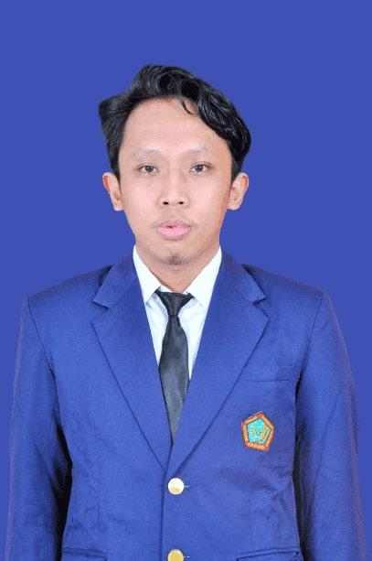
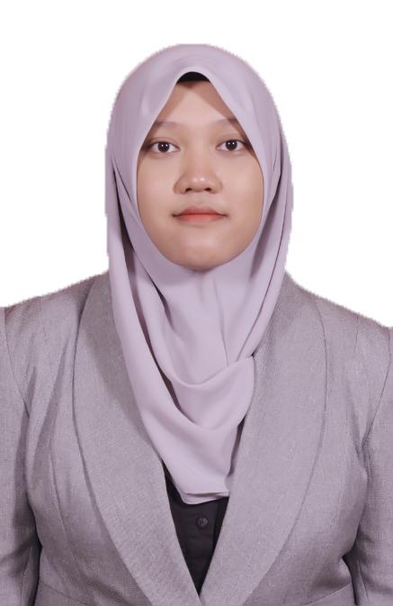
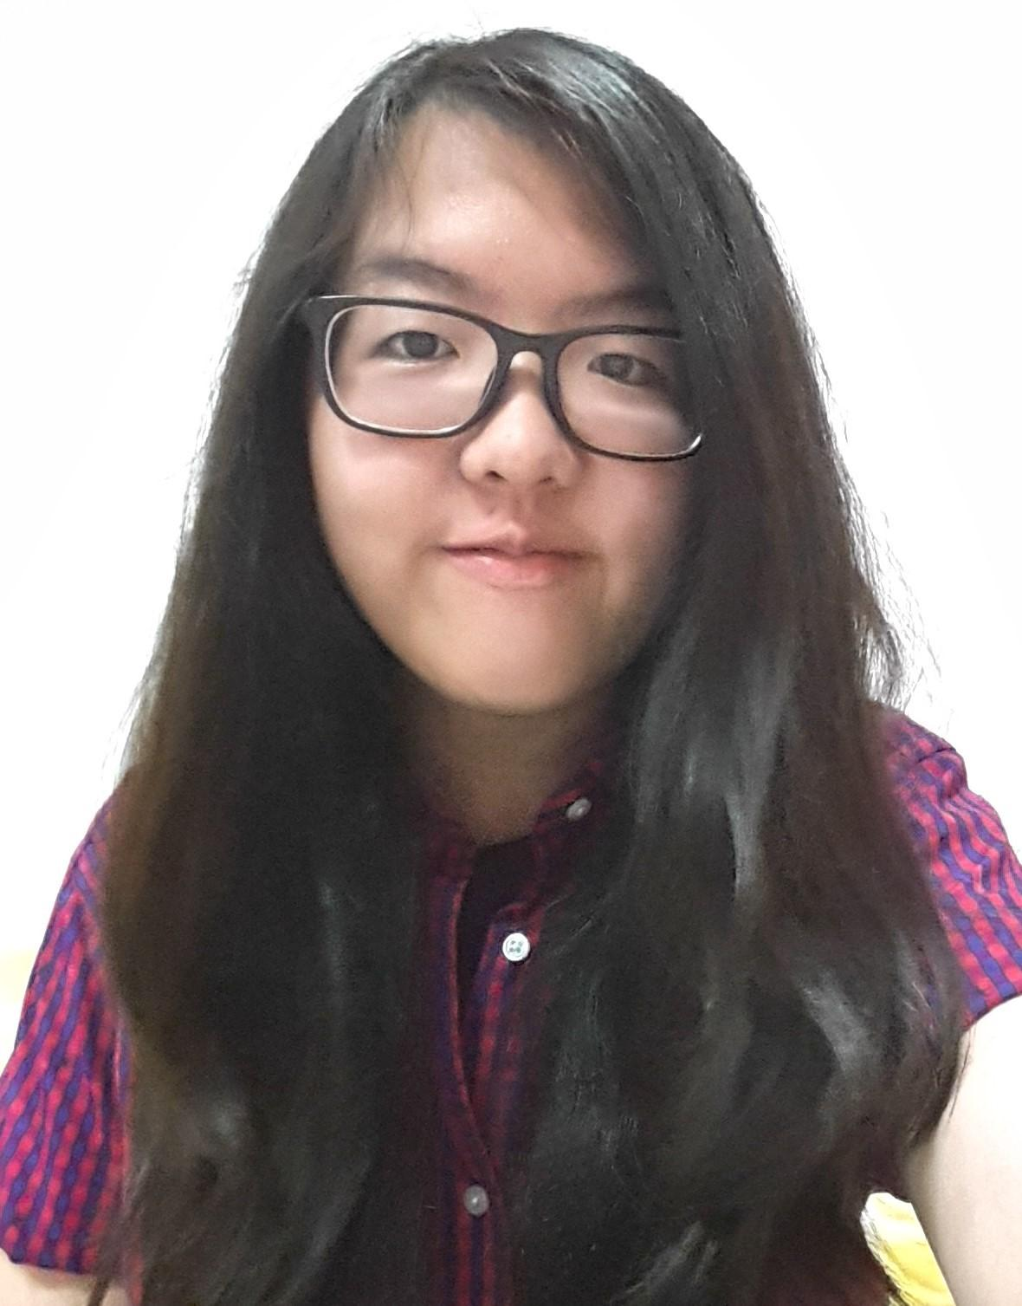


Introduction
Didit Eko Setyo
Fadhilah Amani A. A.
Prajna Paramita T.
https://www.linkedin.com/in/diditekosetyoariandi/
https://www.linkedin.com/in/fadhilah-amani-alam-aulia-236176170/
https://www.linkedin.com/in/prajna-paramita-taslim/
https://github.com/diditeko
https://github.com/fadhilahamani
https://github.com/prawrjna
Notes:
Sebelum berlanjut, perkenalkan kami group 4 terdiri dari Didit Eko, Fadhilah Amani dan Prajna Paramita.

Slide 3
Project Background
Merencanakan meeting yang baik, tidak hanya bergantung pada kemampuan dalam mempersuasif rekan bisnis, tetapi juga pada aspek-aspek lain seperti tempat yang dipilih untuk melakukan presentasi, sehingga meeting room menjadi salah satu faktor penting untuk menunjang kesuksesan bisnis.
Namun, tidak semua kantor memiliki fasilitas ruang meeting yang memadai dan kondusif. Masalah tempat yang kurang luas dan peralatan yang minim menjadi permasalahan berat. Maka dari itu, banyak perusahaan yang menyewa meeting room di luar kantor untuk mengatasi permasalahan tersebut. Menurut workinsync.io, pemesanan meeting room meningkat sebanyak 3 kali lipat pada akhir tahun 2021. Tetapi, mencari meeting room yang sesuai sangatlah sulit.
Notes:
Untuk latar belakang dibuatnya projek ini, menurut riset yang kami lakukan, meeting/rapat yang baik tidak hanya bergantung pada kemampuan berkomunikasi para pesertanya, tapi ternyata tempat dimana meeting itu dilaksanakan juga berpengaruh ke kesuksesan meeting tersebut.
Sayangnya, tidak semua kantor memiliki fasilitas meeting yang memadai. Karena itulah, banyak perusahaan yang menyewa meeting room di luar kantor untuk mengatasi permasalahan tersebut.
Tetapi masalah belum sepenuhnya selesai, karena ternyata mencari meeting room yang sesuai di luar sana tidak semudah itu. Sulitnya menemukan meeting room ditambah lagi dengan “berakhirnya” masa pandemi, dimana pekerja sudah kembali masuk ke kantor. Dan pemesanan meeting room meningkat sebanyak 3 kali lipat pada akhir tahun 2021.

Slide 4
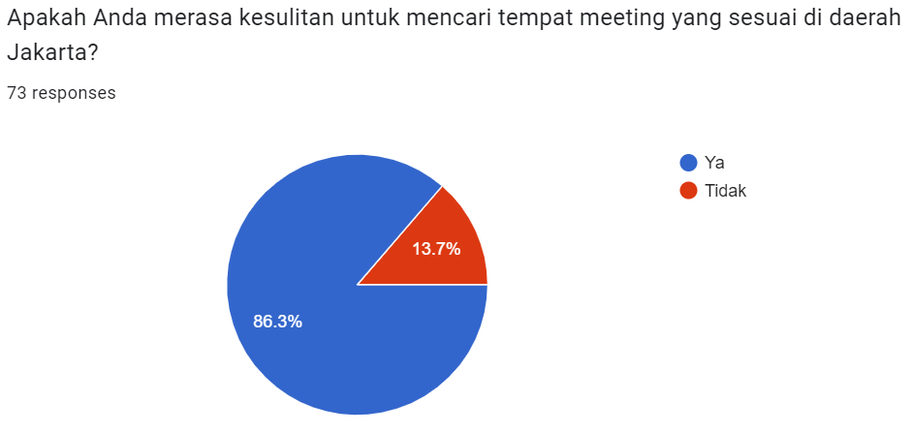
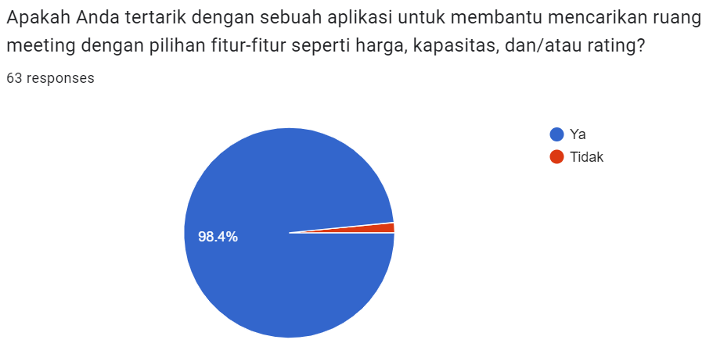
Dari survey yang kami lakukan kepada 73 responden
86% responden menjawab sulit untuk menemukan meeting room yang sesuai di Jakarta
98% responden, tertarik dengan aplikasi yang dapat merekomendasikan meeting room yang sesuai dengan keinginan mereka
Maka dari itu, kami memutuskan untuk membuat aplikasi EZMeeting, yang merupakan sistem rekomendasi meeting room di Jakarta.
Notes:
Untuk memperkuat alasan dibuatnya project ini, kami membuat survey yang menargetkan para pekerja di Jakarta. Dalam 4 hari kami mendapatkan 73 responden, dimana 86% responden kesulitan dalam mencari meeting room yang sesuai di Jakarta. Lalu 98% responden yang menjawab kesulitan itu tertarik dengan aplikasi yang merekomendasikan meeting room yang sesuai. Dari situlah, aplikasi EZMeetings dibuat untuk merekomendasikan meeting room di Jakarta. Sebelum berlanjut, kami memilih daerah Jakarta dikarenakan banyaknya perkantoran yang berdiri disana.

Slide 5
Timeline Project
20 Okt
21 Okt
22 Okt
24 Okt
26 Okt
Pemilihan Topik
Persiapan Dataset
Melakukan Survey
Pembuatan Model
Deployment
Notes:
Berikut ini timeline pengerjaan project ini. Pemilihan topik bermula dari tanggal 20 oktober, dilanjutkan dengan persiapan dataset. Lalu kami mulai menyebarkan survey secara online dan kemudian dilanjutkan dengan pembuatan model lalu berakhir dengan deployment ke local system

Slide 6

Technology Stacks
Pada pembuatan model, dilakukan text preprocessing pada data review, yaitu:
Text Formalize
Mengubah kata-kata slang menjadi kata formal
Stopword
Membersihkan data teks dari kata-kata yang tidak memiliki arti
Stemming
Membuat data teks menjadi kata dasar
Setelah itu akan dilakukan Word2Vec pada teks.
Untuk tahap deployment, tools yang digunakan adalah Streamlit.
Notes:
Sedikit pembahasan mengenai algoritma-algoritma yang dipakai pada pembuatan model, algoritma yang dipakai adalah:
- Text formalize untuk mengubah kata-kata menjadi formal.
- Stopword untuk membersihkan data dari teks yang tidak memberikan arti.
- Stemming untuk mengubah data teks ke kata dasarnya.
Lalu proses pembelajaran model dilakukan dengan word2vec. Aplikasi dilanjutkan dengan deployment menggunakan streamlit.

Slide 7

Demo Program

Slide 8
Challenges
Dataset
Input Data
Waktu
Harus membuat dataset sendiri dengan melakukan web scraping
Melakukan input data secara manual untuk melengkapi dataset
Keterbatasan waktu
Notes:
Adapun tantangan yang kami hadapi dalam project ini adalah keterbatasan dataset. Kami menemukan bahwa dataset mengenai meeting room ini sulit ditemukan, maka dari itu kami melakukan web scraping dan dari situ kami tetap harus melengkapi data secara manual. Hal ini juga berhubungan dengan tantangan lain yaitu keterbatasan waktu, dengan total waktu untuk mengerjakan project ini hanya +- 1 minggu.

Slide 9
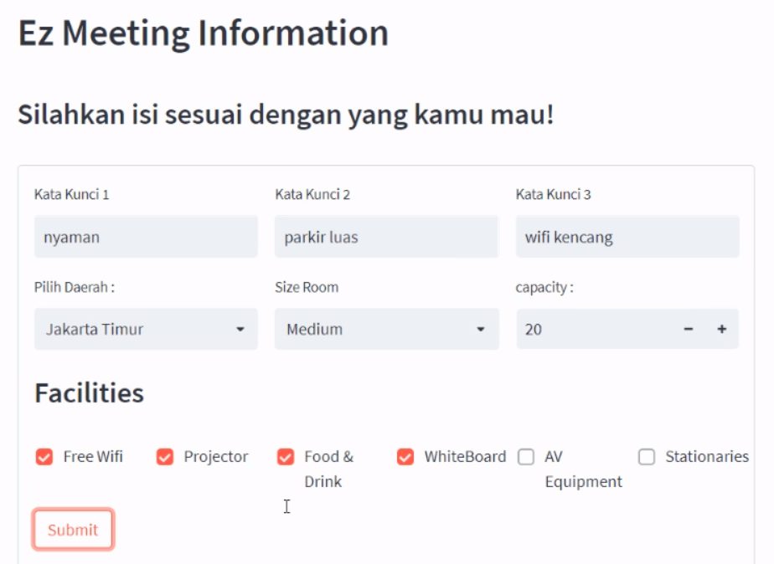
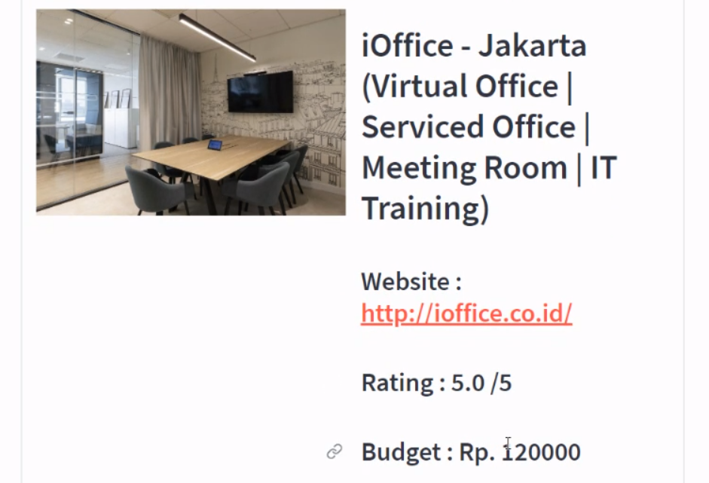
Success Story
Input
Aplikasi
Aplikasi dapat merekomendasikan meeting room sesuai dengan data yang dimasukkan
Result
Notes:
Pada akhirnya tantangan-tantangan tersebut berhasil kami hadapi dengan suksesnya terbuat aplikasi EZMeetings untuk merekomendasikan meeting rooms di Jakarta sesuai dengan kebutuhan user.

Slide 10
Stretch Goal
Membuat aplikasi berbasis mobile
Menambahkan lebih banyak data, sehingga tidak hanya berfokus pada lokasi Jakarta, tetapi juga pada kota-kota lainnya
Menambahkan fitur booking, sehingga user bisa langsung memesan ruang rapat yang direkomendasikan melalui aplikasi
Menambahkan fitur chatbot
Notes:
Tentunya project ini masih dapat dikembangkan lagi kedepannya, project ini bisa dikembangi dengan membuat aplikasi berbasis mobile. Melengkapi data dengan kota2 lain tidak hanya Jakarta, menambah fitur booking dan chatbot pada aplikasi untuk kemudahan user.

Slide 11
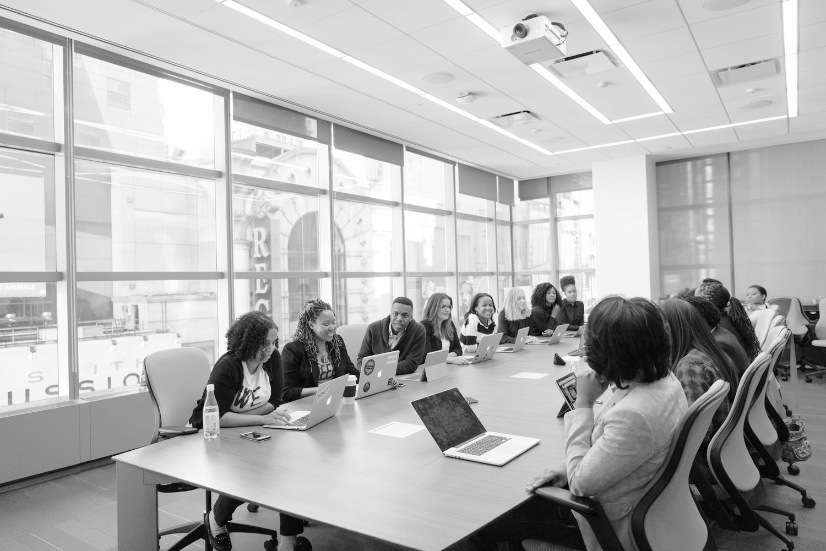
THANK YOU
Notes:
Cukup sekian presentasi dari kami. Terimakasih atas perhatiannya dan mohon maaf apabila ada kesalahan. Wassalamualaikum Wr. Wb.

